Slide 1
DenseNet
Dense Convolutional Network

Slide 2
Anggota Kelompok
HARITS RAMBY
MUHAMAD RIZKY ARIEF WICAKSONO
1103184010
1103184048

Slide 3
Introduction
Convolutional neural networks (CNNs) telah menjadi pendekatan pembelajaran mesin yang dominan untuk pengenalan objek visual. Meskipun awalnya diperkenalkan20 tahun yang lalu. peningkatan perangkat keras komputer dan struktur jaringan sangat memungkinkan CNNs melakukan pelatihan yang benar-benar dalam beberapa waktu ini. LeNet5 yang asli terdiri dari 5 lapisan, VGG menampilkan 19, dan hanya tahun lalu Highway Networks dan Residual Networks (ResNets) telah melampaui penghalang 100 lapisan.

Slide 4
DenseNet
Pertimbangan satu gambar x0 yang dilewati melalui jaringan Convolutional. Jaringan ini terdiri dari lapisan L, yang masing-masing mengimplementasikan transformasi non-linier Hl(·), di mana l mengindeks lapisan. Hl(·) dapat berupa fungsi komposit dari operasi seperti Batch Normalization (BN), rectified linear units (ReLU), Pooling, atau Convolution (Conv). Kami menyatakan output dari l lapisan ke-th sebagai xl.

Slide 5
Dense connectivity. Untuk lebih meningkatkan aliran informasi antar lapisan, kami mengusulkan pola konektivitas yang berbeda: kami memperkenalkan koneksi langsung dari lapisan mana pun ke semua lapisan berikutnya. Gambar 1 mengilustrasikan tata letak DenseNet yang dihasilkan secara skematis. Akibatnya, l ke-1 menerima peta fitur dari semua lapisan sebelumnya, x0, . . . , xl−1, sebagai masukan: xl = Hl([x0, x1, . . , xl−1]), (2) di mana [x0, x1, . . . , xl−1] mengacu pada rangkaian peta fitur yang dihasilkan di lapisan 0, . . . , l−1. Karena konektivitasnya yang padat, kami menyebut arsitektur jaringan ini sebagai Dense Convolutional Network (DenseNet). Untuk kemudahan implementasi, kami menggabungkan beberapa input Hl(·) dalam persamaan. (2) menjadi satu tensor. Fungsi komposit. Termotivasi oleh, kami mendefinisikan Hl(·) sebagai fungsi komposit dari tiga operasi berturut-turut: normalisasi batch (BN), diikuti oleh unit linier yang diperbaiki (ReLU) dan konvolusi 3 × 3 (Konv. ).

Slide 6
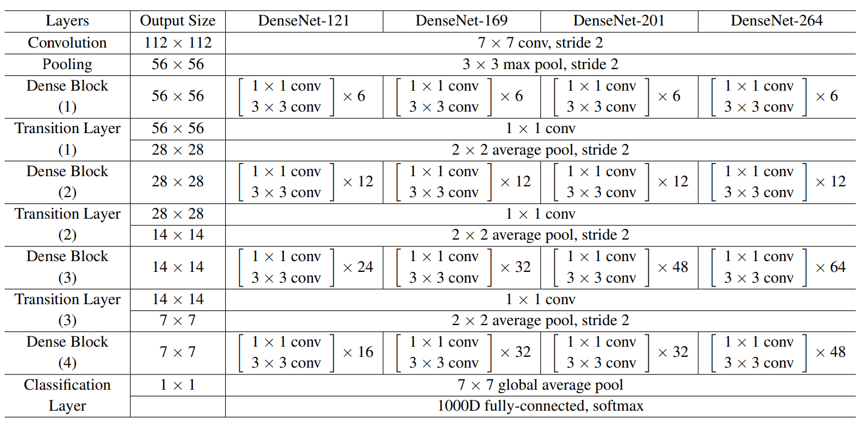
Arsitektur DenseNet untuk ImageNet. Laju pertumbuhan untuk semua jaringan adalah k = 32. Perhatikan bahwa setiap lapisan "konv" yang ditunjukkan pada: tabel sesuai dengan urutan BN-ReLU-Conv.

Slide 7
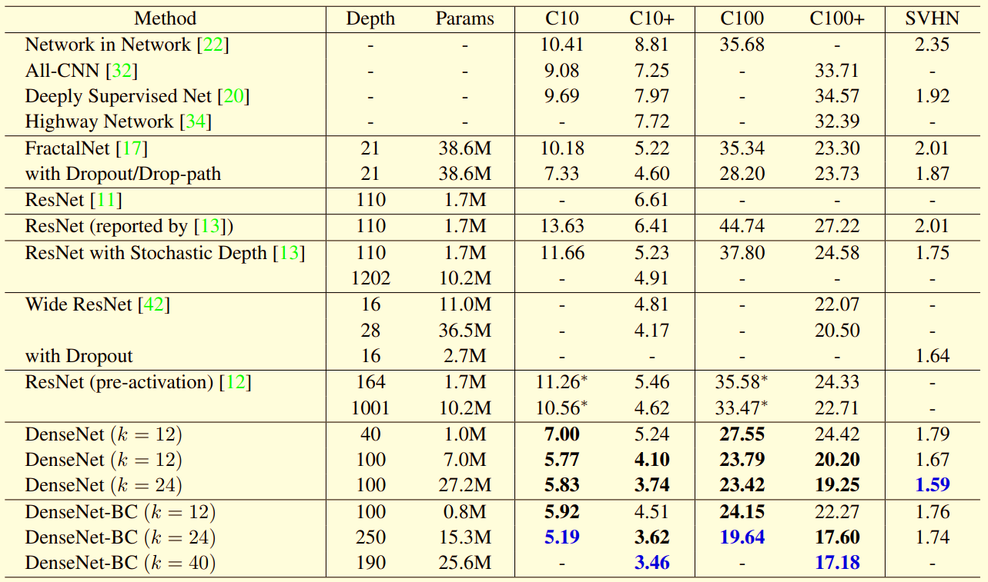
Tingkat kesalahan (%) pada set data CIFAR dan SVHN. k menunjukkan tingkat pertumbuhan jaringan. Hasil yang melampaui semua metode yang bersaing adalah hasil yang berani dan hasil terbaik secara keseluruhan berwarna biru. “+” menunjukkan augmentasi data standar (terjemahan dan / atau pencerminan).
menunjukkan hasil yang dijalankan oleh diri kita sendiri. Semua hasil DenseNets tanpa augmentasi data (C10, C100, SVHN) diperoleh menggunakan Dropout. DenseNets mencapai tingkat kesalahan yang lebih rendah saat menggunakan parameter yang lebih sedikit daripada ResNet. Tanpa augmentasi data, DenseNet berkinerja lebih baik dengan margin yang besar.

Slide 8
Dense Convolutional Network(DenseNet), menghubungkan setiap lapisan ke setiap lapisan lainnya dengan cara feed-forward. Sedangkan jaringan konvolusi tradisional dengan lapisan L memiliki koneksi L - satu di antara setiap lapisan dan lapisan berikutnya - jaringan kami memiliki koneksi langsung L(L+1)/2. Untuk setiap lapisan, peta fitur dari semua lapisan sebelumnya digunakan sebagai input, dan peta fiturnya sendiri digunakan sebagai input ke semua lapisan berikutnya. DenseNets memiliki beberapa keuntungan yang menarik: mereka mengurangi masalah gradien menghilang, memperkuat propagasi fitur, mendorong penggunaan kembali fitur, dan secara substansial mengurangi jumlah parameter.
Model Structure | Top-1 error | Top-5 error
densenet121 | 25.35 | 7.83
densenet169 | 24.00 | 7.00
densenet201 | 22.80 | 6.43
densenet161 | 22.35 | 6.20

Slide 9
TERIMA KASIH

